Slide 1
GPSログの活用

Slide 2
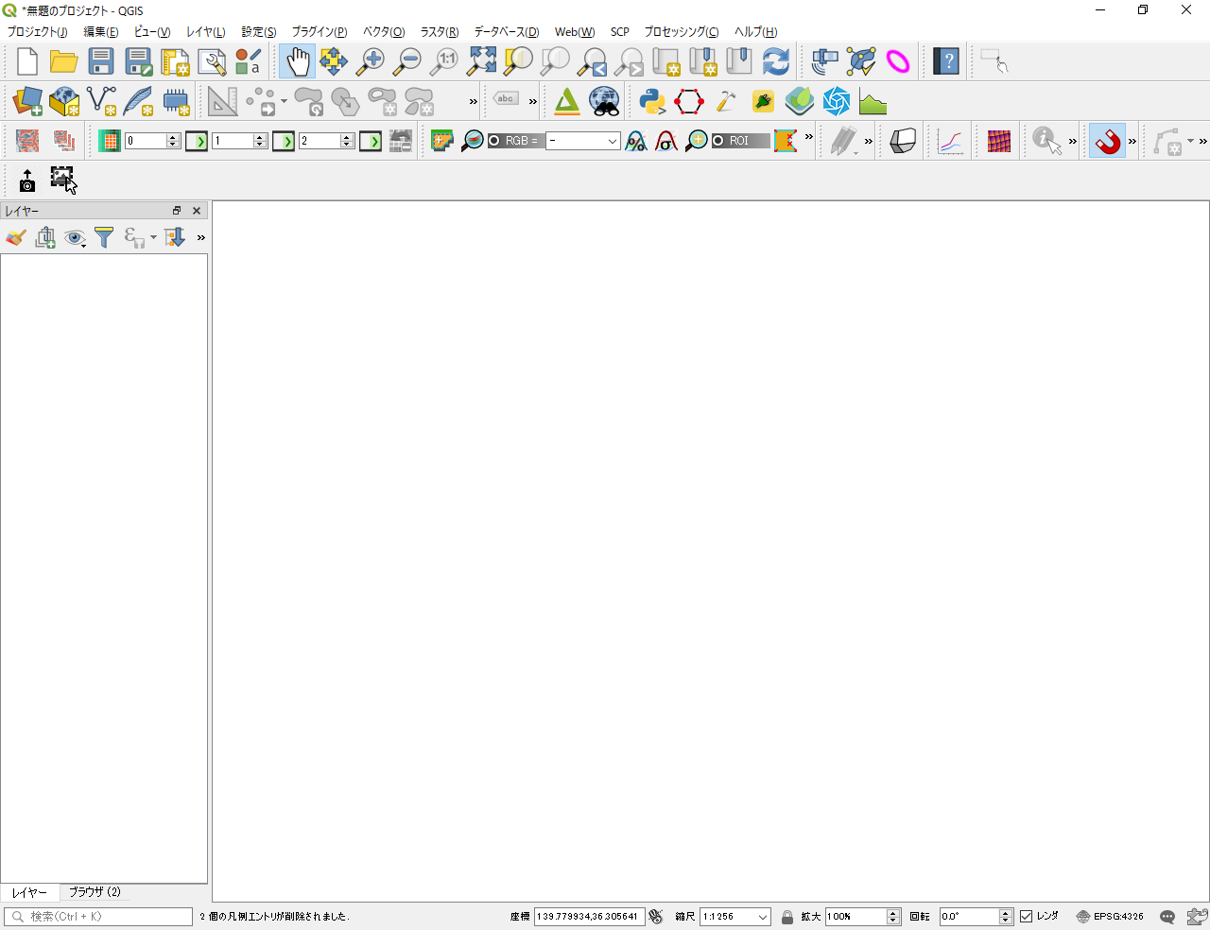
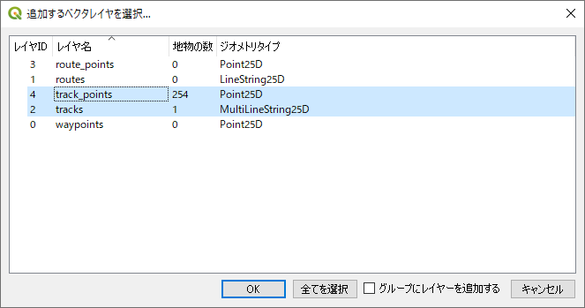
QGISを起動し、`track.gpx`をドラックアンドドロップする。`追加するベクタレイヤを選択`のウィンドウが表示されるため、地物数が記録されているtrack_pointsとtracksを選択し、OKをクリックする。

Slide 3
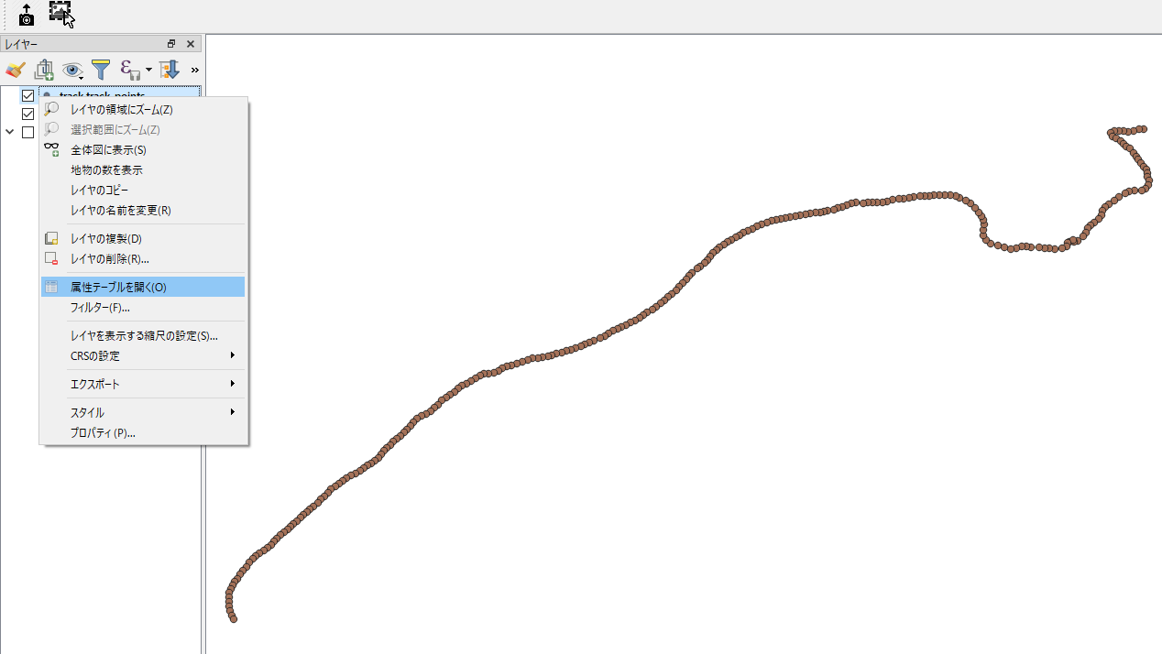
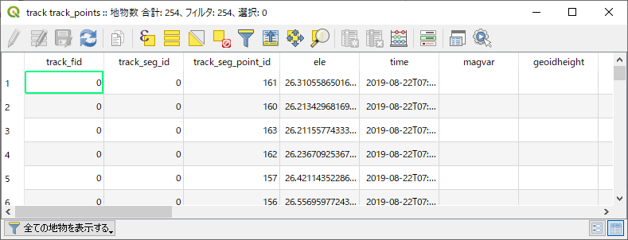
読み込みが完了すると、以下のようにポイントデータとラインデータの経路が表示される。それぞれ属性テーブルを開き、データを確認しておく。

Slide 4
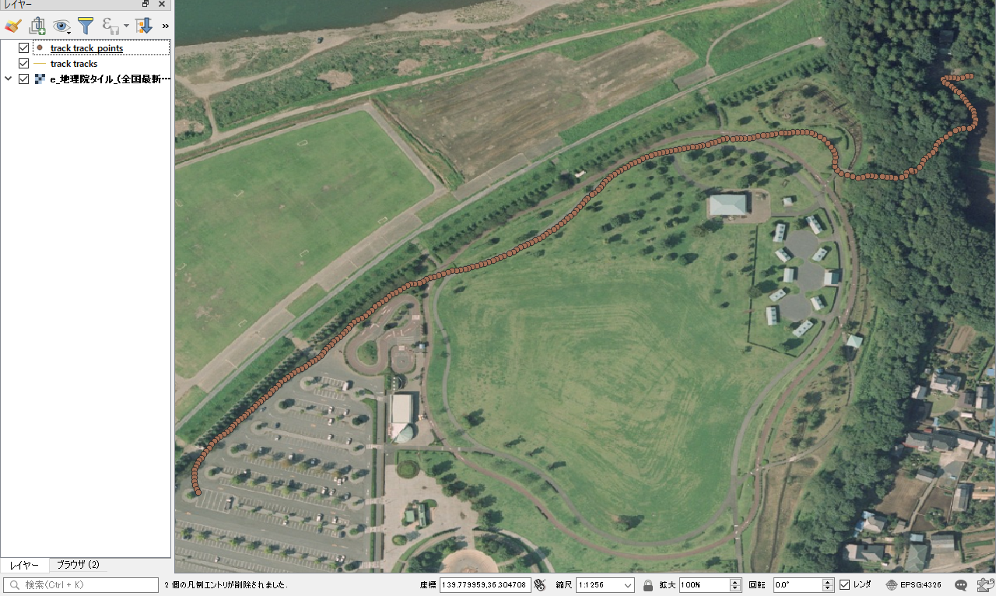
[QGISビギナーズマニュアル]を参考に、ブラウザパネルから背景地図を読み込み、目視で位置を確認する。

Slide 5
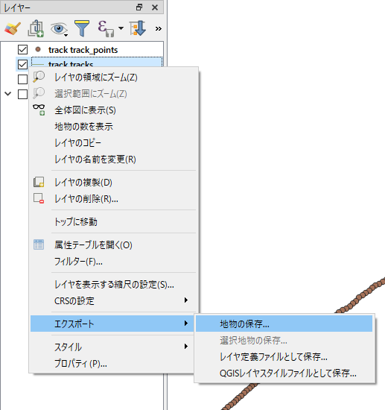
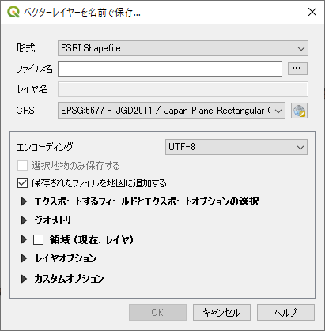
データが地理座標系であるため、次の実習のためにポイントとラインのデータを投影座標系（JGD2011 / Japan Plane Rectangular CS IX）へ変換する。空間座標の詳細は、[空間データ]を参照する。

Slide 6
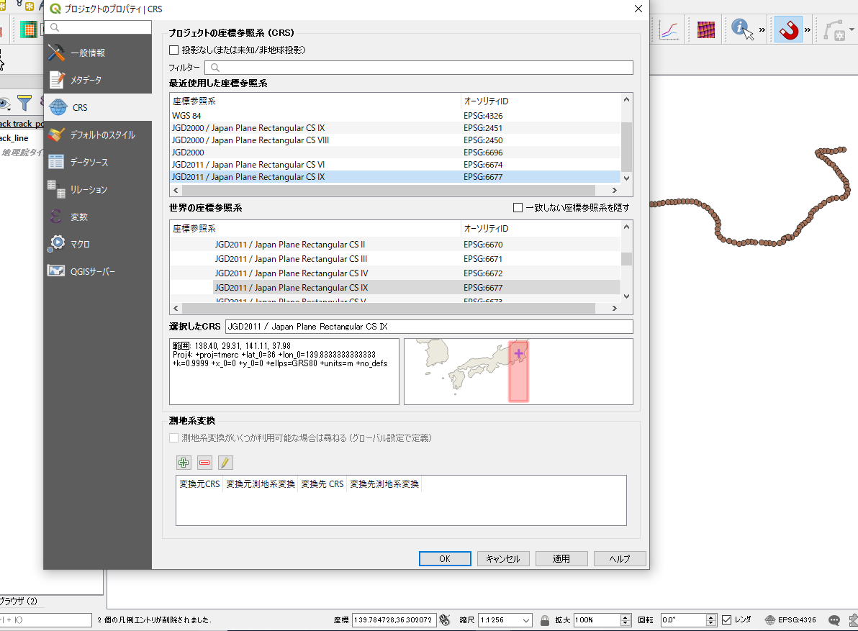
空間座標の変換が終了したら、変換前の2つのデータを削除し、右下のEPSGボタンをクリックし、JGD2011 / Japan Plane Rectangular CS IXを選択する。

Slide 7
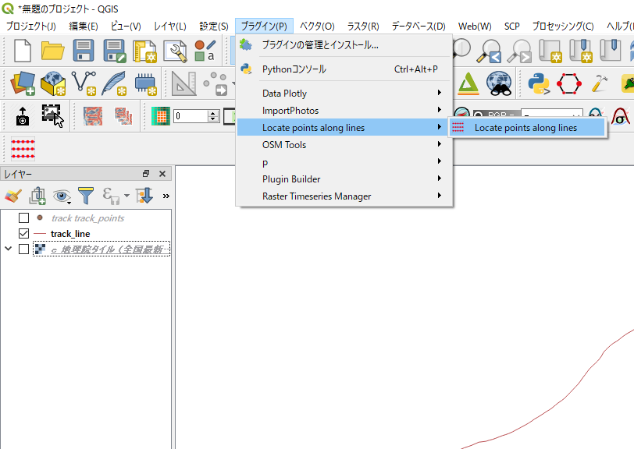
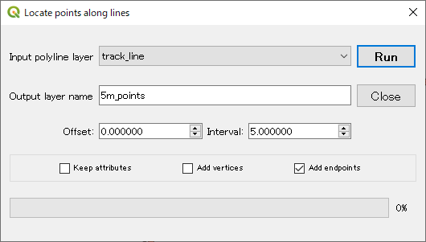
まず、QGISの`Locate points along lines`プラグインを入手し、ラインから5ｍごとのポイントを作成する。`プラグイン＞Locate points along lines＞Locate points along lines`を実行し、入力ファイルをラインとし、出力ファイル名を指定し、Add endpoints にチェックをつける。Intervalを5とし実行する。

Slide 8
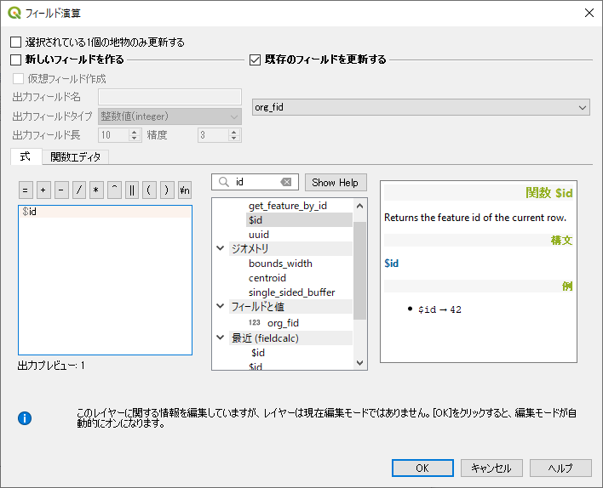
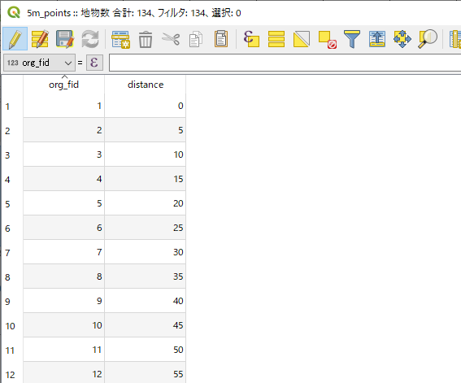
次にGPSログのポイントの標高値を出力したポイントの属性値として追加していく。出力したポイントの属性テーブルを開き、フィールド計算機を用いて、org_idを更新する。

Slide 9
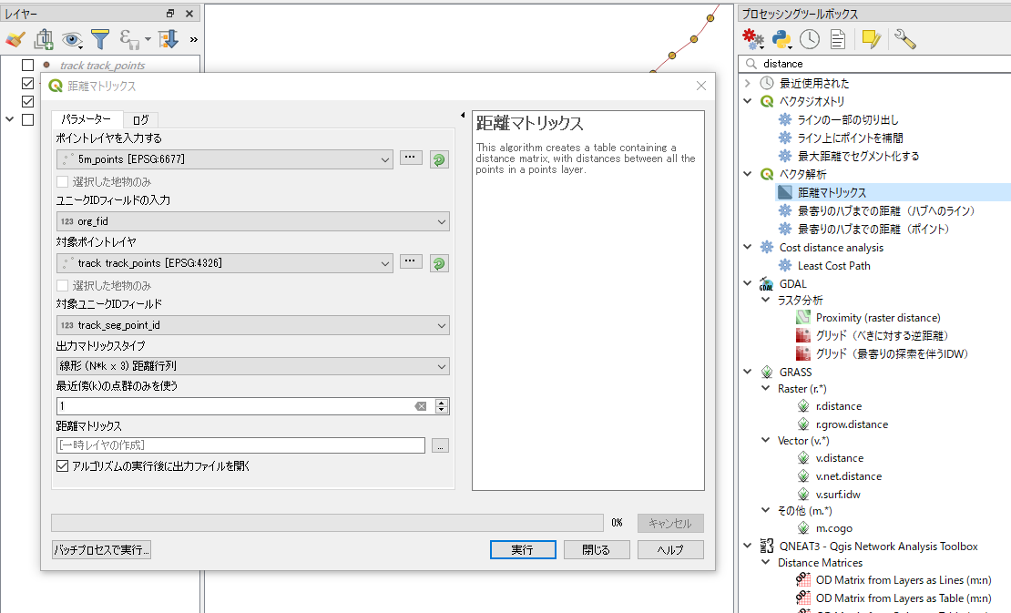
`プロセッシング＞ツールボックス`から、`距離マトリックス`を選択する。1.5mごとのポイントを指定する。2.新規に出力したorg_fidを指定する。3.GPSのポイントを選択する。4.属性テーブルを確認し、idのあるフィールドを指定する。5.1点の値が必要なため、1と入力する。6.実行をクリックする。
①
②
③
④
⑤
⑥

Slide 10
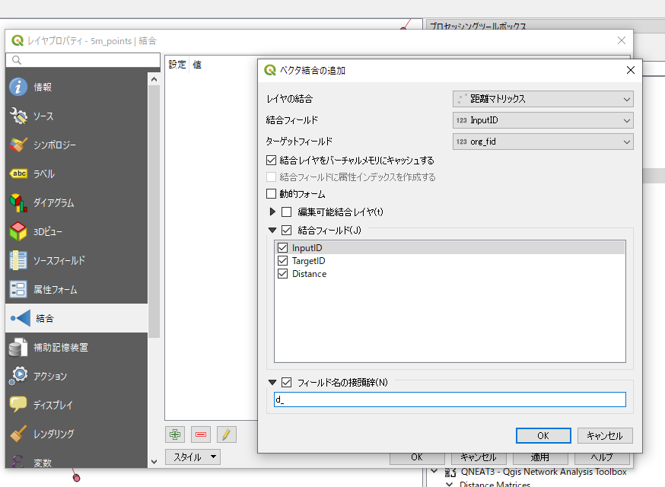
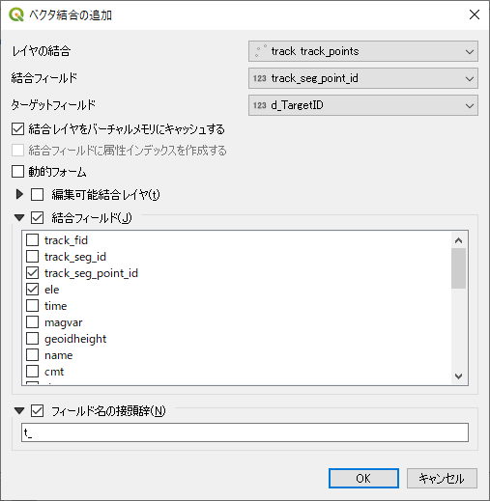
5mのポイントの`プロパティ＞結合`から、距離マトリックスで出力したIDを結合する。次に、もとのGPSのIDを結合する。

Slide 11
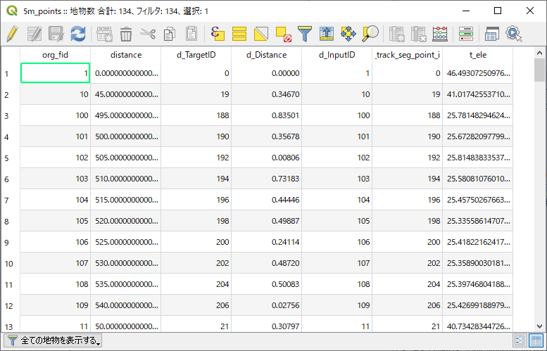
結合が完了したら、属性テーブルを開き、標高が追加されていることを確認する。

Slide 12
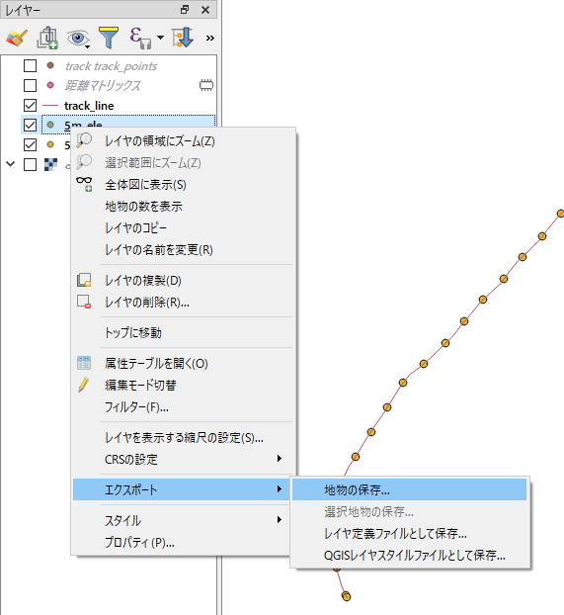
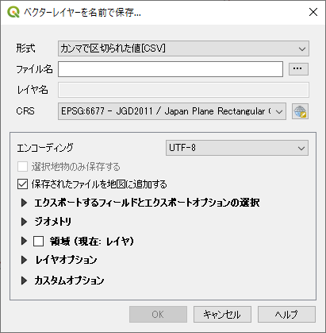
結合が完了したら、属性テーブルを開き、標高が追加されていることを確認する。結合したファイルを`エクスポート＞地物の保存`で出力する。次に、出力したファイルを表計算ソフト用に、.csvで書き出す。

Slide 13
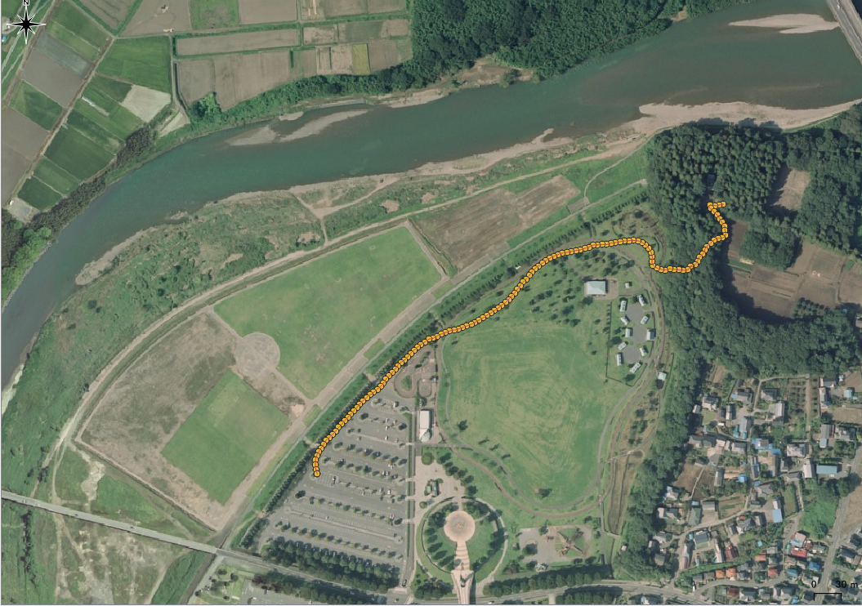
最後に、表計算ソフトで標高のグラフを作成する。以下のようなグラフができたことを確認する。
※ x軸Y軸の比率に注意
a
a’

